Slide 1
第十一課 大衛王鼎盛期，大衛之約（撒下5-8章）
大衛作全以色列王 （撒下5章）
以色列長老在希伯崙膏大卫为王，統一王國開始
大衛和百姓的親密關係
大衛為國家和人民奮戰
大衛是神的揀選
攻取耶路撒冷，統一王國定都
耶布斯人嗤笑大衛
大衛攻取耶布斯
大衛日見強盛、以色列國興旺
大衛又娶嬪妃、又生兒女

Slide 2
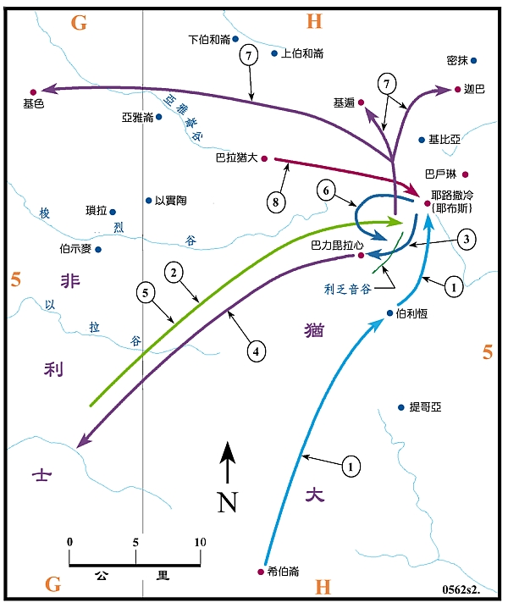
第十一課 大衛王鼎盛期，大衛之約（撒下5-8章）
大衛作全以色列王 （撒下5章）
打敗非利人的挑釁， 統一王國的第一場戰爭
非利士人聚集挑戰
大衛出擊並求問神
大衛擊退非利士人，毀壞非利士的偶像，並歸榮耀於神
非利士人再度聚集挑戰
大衛二次求問耶和華
大衛遵耶和華所吩咐的，將非利士人徹底趕出山地，直到基色
聖光聖經地理

Slide 3
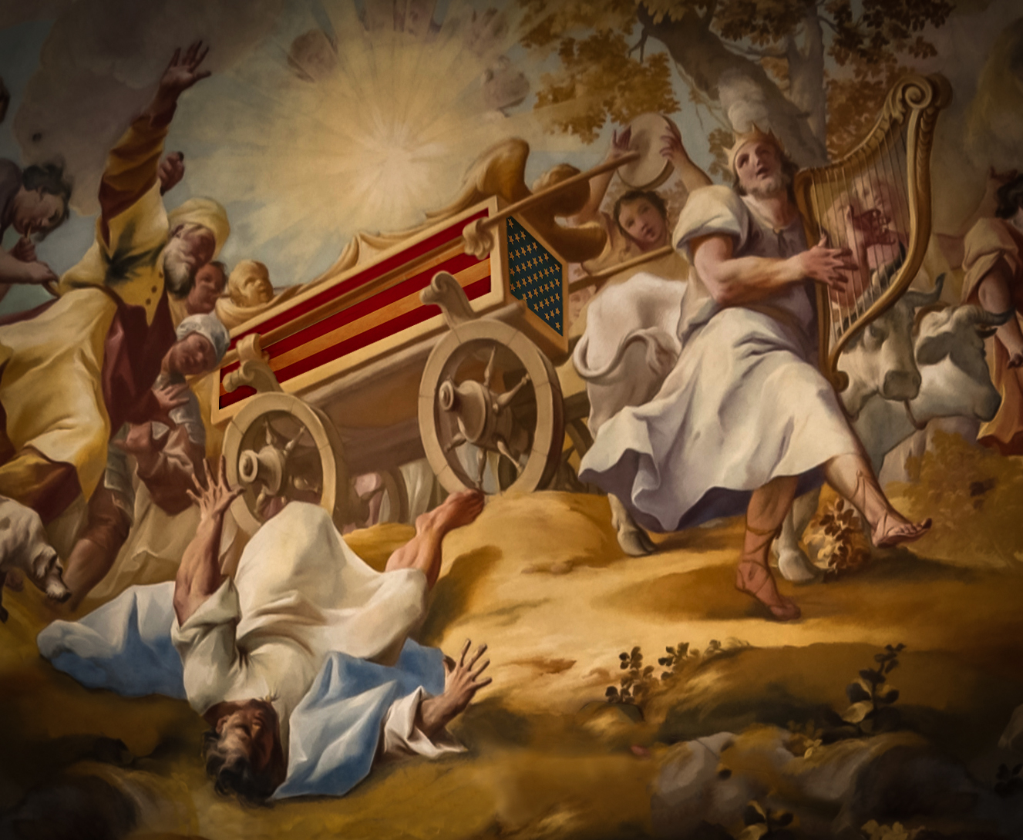
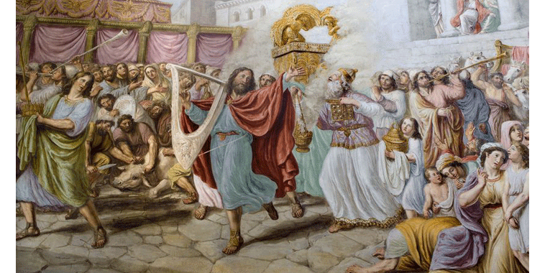
第十一課 大衛王鼎盛期，大衛之約（撒下5-8章）
運約櫃到耶路撒冷（撒下6章）
第一次運送約櫃失敗
約櫃離開亞比拿達家
新車運送約櫃
拿艮的禾場，烏撒被擊殺
大衛害怕，約櫃停留俄別以東家
約櫃成功進入大衛城, 統一王國有神同在
利未人杠肩抬約櫃
自潔、謙卑、獻祭
讚美、擊鼓、跳舞、吹角
基督教論壇報

Slide 4
第十一課 大衛王鼎盛期，大衛之約（撒下5-8章）
觀察與分析
神的應許
《羅馬書》4:20 “並且仰望神的應許，總沒有因不信心里起疑惑。反倒因信堅固，將榮耀歸給神”
耶布斯人依靠城墙，非利士人倚靠偶像
《箴言》21:22 “智慧人爬上勇士的城牆，傾覆他所倚靠的堅壘”
《詩篇》115:3-8 “他們的偶像是金的銀的，是人手所造的，有口卻不能言，有眼卻不能看，有耳卻不能聽，有鼻卻不能聞，有手卻不能走，有喉嚨也不能出聲；造他的要和他一樣，凡靠他的也是如此。”
耶和華堅固、興旺以色列國
《詩篇》124:8“我們得幫助，是在乎倚靠天地之耶和華的名。”

Slide 5
第十一課 大衛王鼎盛期，大衛之約（撒下5-8章）
觀察與分析
服事和事工的原則，違反神律例典章的“好心”
《約書亞記》1:8 “這律法書不可離開你的口，總要晝夜思想，好使你謹守遵行這書上索寫的一切話，如此你的道路就可以亨通，凡事順利”
大衛和神美好的關係（求問、遵行、顧念、迴轉、歌唱、讚美、謙卑）
米甲按人的標準譏諷大衛和神的關係

Slide 6
第十一課 大衛王鼎盛期，大衛之約（撒下5-8章）
重點與應用
神對我們的應許是什麼？在困苦迷茫中如何相信並等候神的應許？
我們的依靠和幫助从何而来？
什么是討神喜悅的服事或事工？

Slide 7
第十一課 大衛王鼎盛期，大衛之約（撒下5-8章）
神對大衛的應許 （撒下7章）
大衛被拿單鼓勵要為耶和華建造聖殿（7:1-3）
耶和華推翻此念，告訴拿單大衛的國位必堅定到永遠（7:4-17）
耶和華從未要求居殿宇 （7:5-7）
耶和華召大衛來做以色列的王，必與他同在（7:8-9）
耶和華必保守以色列得以安居樂業（7:10-11）
耶和華必為大衛建立家室（7:11-16）
後裔接續王位
大衛的後裔會為神建立殿宇
神會堅定大衛後裔的王位，也會親自管教
神的慈愛不離開，大衛的家和國在神面前永遠堅立

Slide 8
第十一課 大衛王鼎盛期，大衛之約（撒下5-8章）
朗誦
神對大衛的應許
大衛為神向他家的恩典頌讚神並歸榮耀於主（7:18-29）
“主耶和華”– 僕人
承認自己的卑微不配
讚美神的主權和應許
感謝神對以色列的拯救和保守
祈求神紀念祂的應許，賜福給僕人的家

Slide 9
第十一課 大衛王鼎盛期，大衛之約（撒下5-8章）
大衛王朝較周邊國家更穩定堅固（8:1-18）
他在與周邊國家的戰爭中得勝（8:1-14）
非利士人
摩押人
瑣巴王的兒子哈大底謝
大馬士革的亞蘭人
哈馬王陀以
大衛像所得的金銀都分別為聖，獻給耶和華 –留給所羅門
大衛得了大名
大衛無論往哪裏去，耶和華都使他得勝
他統治全以色列（8:15-18）

Slide 10
第十一課 大衛王鼎盛期，大衛之約（撒下5-8章）
觀察與分析
開始，大衛並不完全了解神的心意 --- 大衛獻給神敬畏之心；神回應他一個王朝
大衛對自己的成就已經滿意了，沒想到神給他預備的是“眼睛未曾看見，耳朵未曾聽見，人心也未曾想到的”
大衛想要為耶和華建立一個殿宇（house）；沒想到神要為大衛家建立王朝（house）
大衛想到的是有輝煌的殿宇彰顯神的榮耀，耶和華要大衛得大名，通過大衛親自治理以色列 （大衛的名與神的名連在一起）
神行事的時間和方式不一定按照我們所思想的
大衛以為為神建殿是理所當然的，無須求問神
我們為神做工很多時候也以為是理所當然的，忘了求問神
大衛不能建殿的原因包括--時間性（還要爭戰）；聖潔性（流人血）；規模性（所羅門王時期）
神與大衛立的約是無條件的，單方面的約
“永遠”—不取決以色列人的行為
神知道以色列人是不斷的悖逆神的
大衛之約是亞伯拉罕之約的延伸，同樣是無條件的約

Slide 11
第十一課 大衛王鼎盛期，大衛之約（撒下5-8章）
觀察與分析 大衛明白神的心意
 | 耶和華對大衛宣告 | 大衛對耶和華回應
身份 | 我僕人， 萬軍之耶和華 | 你僕人 主耶和華
出身 | 從羊圈中召出來 | 我是誰？我的家算什麼？
計劃 | 立你做以色列的君 | 你竟使我到這地步
對大衛的應許 | 你無論到哪裡去，我常與你同在，剪除你的仇敵，使你得大名 | 我還有何言可以對你說呢？你行這大事「因你所應許的話，也是照你的心意」
對以色列的應許 | 選定一個地方，有自己的地方，不再遷移，凶惡之子不來擾害 | 主耶和華啊！你本為大，除你以外再無神。你從埃及救贖以色列做子民，驅逐列邦人和他們的神，曾堅立你的民以色列作你的子民
對大衛王朝的應許 | 你的後裔接續王位，必堅立王位，作他的父，他要作子，犯罪時必責罰，慈愛不會離開他 | 耶和華神啊，你所應許僕人和僕人家的話，求你堅定，直到永遠，照你所說的而行。 耶和華是治理以色列的神，這樣，你僕人大衛的家必在你面前堅立

Slide 12
第十一課 大衛王鼎盛期，大衛之約（撒下5-8章）
我要做他的父，他要做我的子（父子關係）
觀察與分析
舊約的聖約
挪亞之約 （生命）
亞伯拉罕之約 （土地，後裔，君王）
Blessing 賜福 12:2b
Fame 大名 12:2c
Nation 國度 12:2a; 17:6a
Promised Land 應許之地 12:7; 13:14-15
Descendants 後裔 15:5
Kings 君王 17:6b
Be A Blessing 成為祝福 12:3
摩西之約 （律法）
大衛之約
舊約中的新約
敬畏神
救贖人
大衛的子孫
耶穌基督

Slide 13
第十一課 大衛王鼎盛期，大衛之約（撒下5-8章）
重點與應用
我們心目中的神是怎樣的神會決定我們對神的計劃有什麼樣的期待
我們禱告時候要用聖經的應許來求
我們的神對我們的愛總是遠遠超過我們所想所求
常常回顧神在我們身上的作為，更加清楚看到神的計劃
大衛的禱告可以成為我們禱告的榜樣（
謙卑 – 自稱僕人，承認一切所得都是不配的
讚美 – 讚美神的大名，偉大
感恩 – 神對自己和家人，國家對救贖大恩
抓住應許 – 一切的需要都靠神的應許來求，不是自己應得的

Slide 14
第十一課 大衛王鼎盛期，大衛之約（撒下5-8章）
問題討論
1）你覺得烏撒被擊殺是合理的嗎？我們從中能學習到什麼教訓？
2）大衛之約已經應驗了嗎？為什麼？

